Slide 1
Мартин Златев Маринов 12а клас
Презентация на тема: 9-те най-успешни предприемачи в света

Slide 2
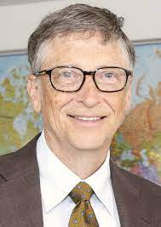
Бил Гейтс е компютърният съосновател на Microsoft, една от най-големите софтуерни компании в света. Още като ученик впечатлява преподавателите си с научните си познания и математическите си способности. Един от най-богатите хора в света, според списание "Форбс".
Бил Гейтс

Slide 3
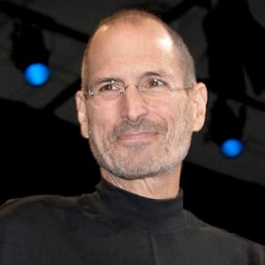
Стив Джобс е един от най-известните предприемачи в историята. Неговият неуморен и иновативен характер го мотивира да създаде преди и след в мобилните технологии и компютрите. Той е създател и съосновател на Apple. Списание “Fortune” го класира начело на най-умните хора в света на технологиите.
Стив Джобс

Slide 4
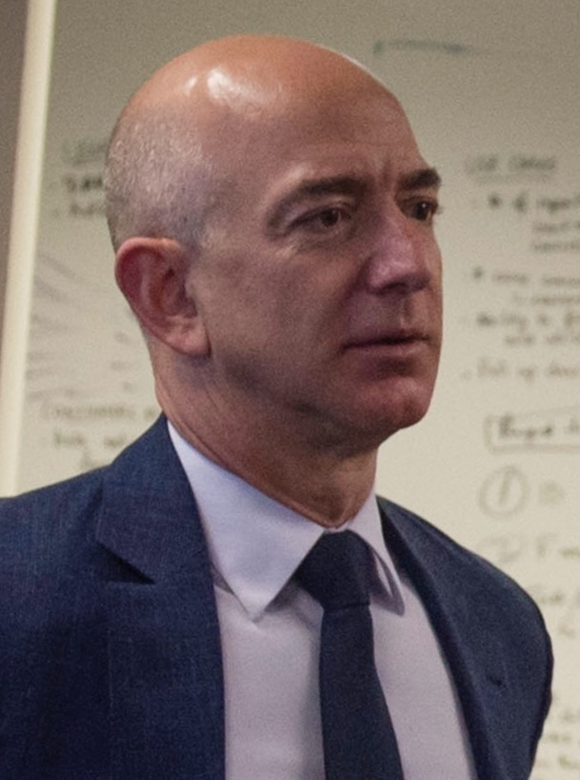
Джеф Безос e американски предприемач, петият най-богат човек в света. Основател и главен изпълнителен директор на добре познатия уебсайт за онлайн пазаруване Amazon.com. Основател е и на аерокосмическа компания “Blue Origin”.
Джеф Безос

Slide 5
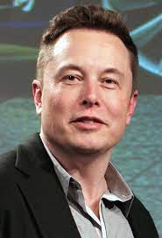
Илон Мъск е физик от Южна Африка, който започва живота си, опитвайки се да създаде нещо от значение и да остави следа в света. Едва 12-годишен продава код за видео игра “Blastar”. На по-късен етап от живота си се премества в Канада, а по -късно и в САЩ. Създаването на компанията Zip2 го отвежда към управляване повече от 200 уебсайта.
Илон Мъск

Slide 6
Zuckerberg-създателят на социалната мрежа Facebook, милиардер. Започва да програмира в детските си години, като приема това за забавление. Нает му е частен учител, който го нарича ”чудо”. Като ученик разработва програма “Zucknet”, подпомагаща стоматологичната работа на баща му от дома, като управлява компютрите.
Марк Зъкърбърг

Slide 7
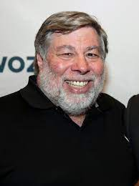
Стивън Возняк е съосновател на Apple заедно със Стив Джобс. Неговите стремежи като предприемач са били същите като на Джобс. И двамата са имали инициатива, и двамата са започнали проекта си в гаража, за да развият своите идеи. Возняк напуска Apple през 1985 г., като създава компания, наречена Cloud 9 /CL-9/, която пуска на пазара първото универсално дистанционно.
Стивън Возняк

Slide 8
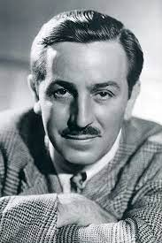
Дисни е човекът с най-много “Оскари” в историята на киното, като има дълъг път до върха. Всичко започва със страстта му към рисуването и комиксите, нещо, което го мотивира да работи в арт - студио. Но едва години по-късно той създава „Laugh-O-Gram Films” Inc., компания, посветена на създаването на късометражни филми за деца. В нея е създаден и филмът “Алиса в страната на чудесата”.
Уолт Дисни

Slide 9
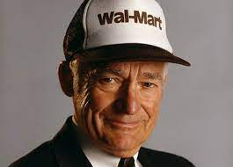
Сам Уолтън е американски предприемач от 20 -ти век, който основава двата най-големи магазина за търговия на дребно в страната. Първият от тях е Walmart, мултинационална компания, която оперира вериги универсални магазини, както и складови клубове. Това е третата публична корпорация в света.
Сам Уолтън

Slide 10
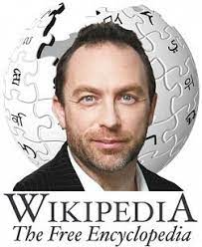
Създател на wikipedia.org с Лари Сангър. Tази онлайн енциклопедия е достъпна на почти 300 езика само с едно щракване. Въпреки че в случая с Уикипедия успехът е очевиден, Уелс се е провалял в множество проекти, като не спира да продължава да създава инструменти, които помагат на света. WT.Social или известно като WikiTribune е пример за това.
Джими Уейлс

Slide 11
Благодаря за вашето внимание!

